Slide 1
にほんご
JPN101
Sep. 17, 2009
(Thursday)

Slide 2
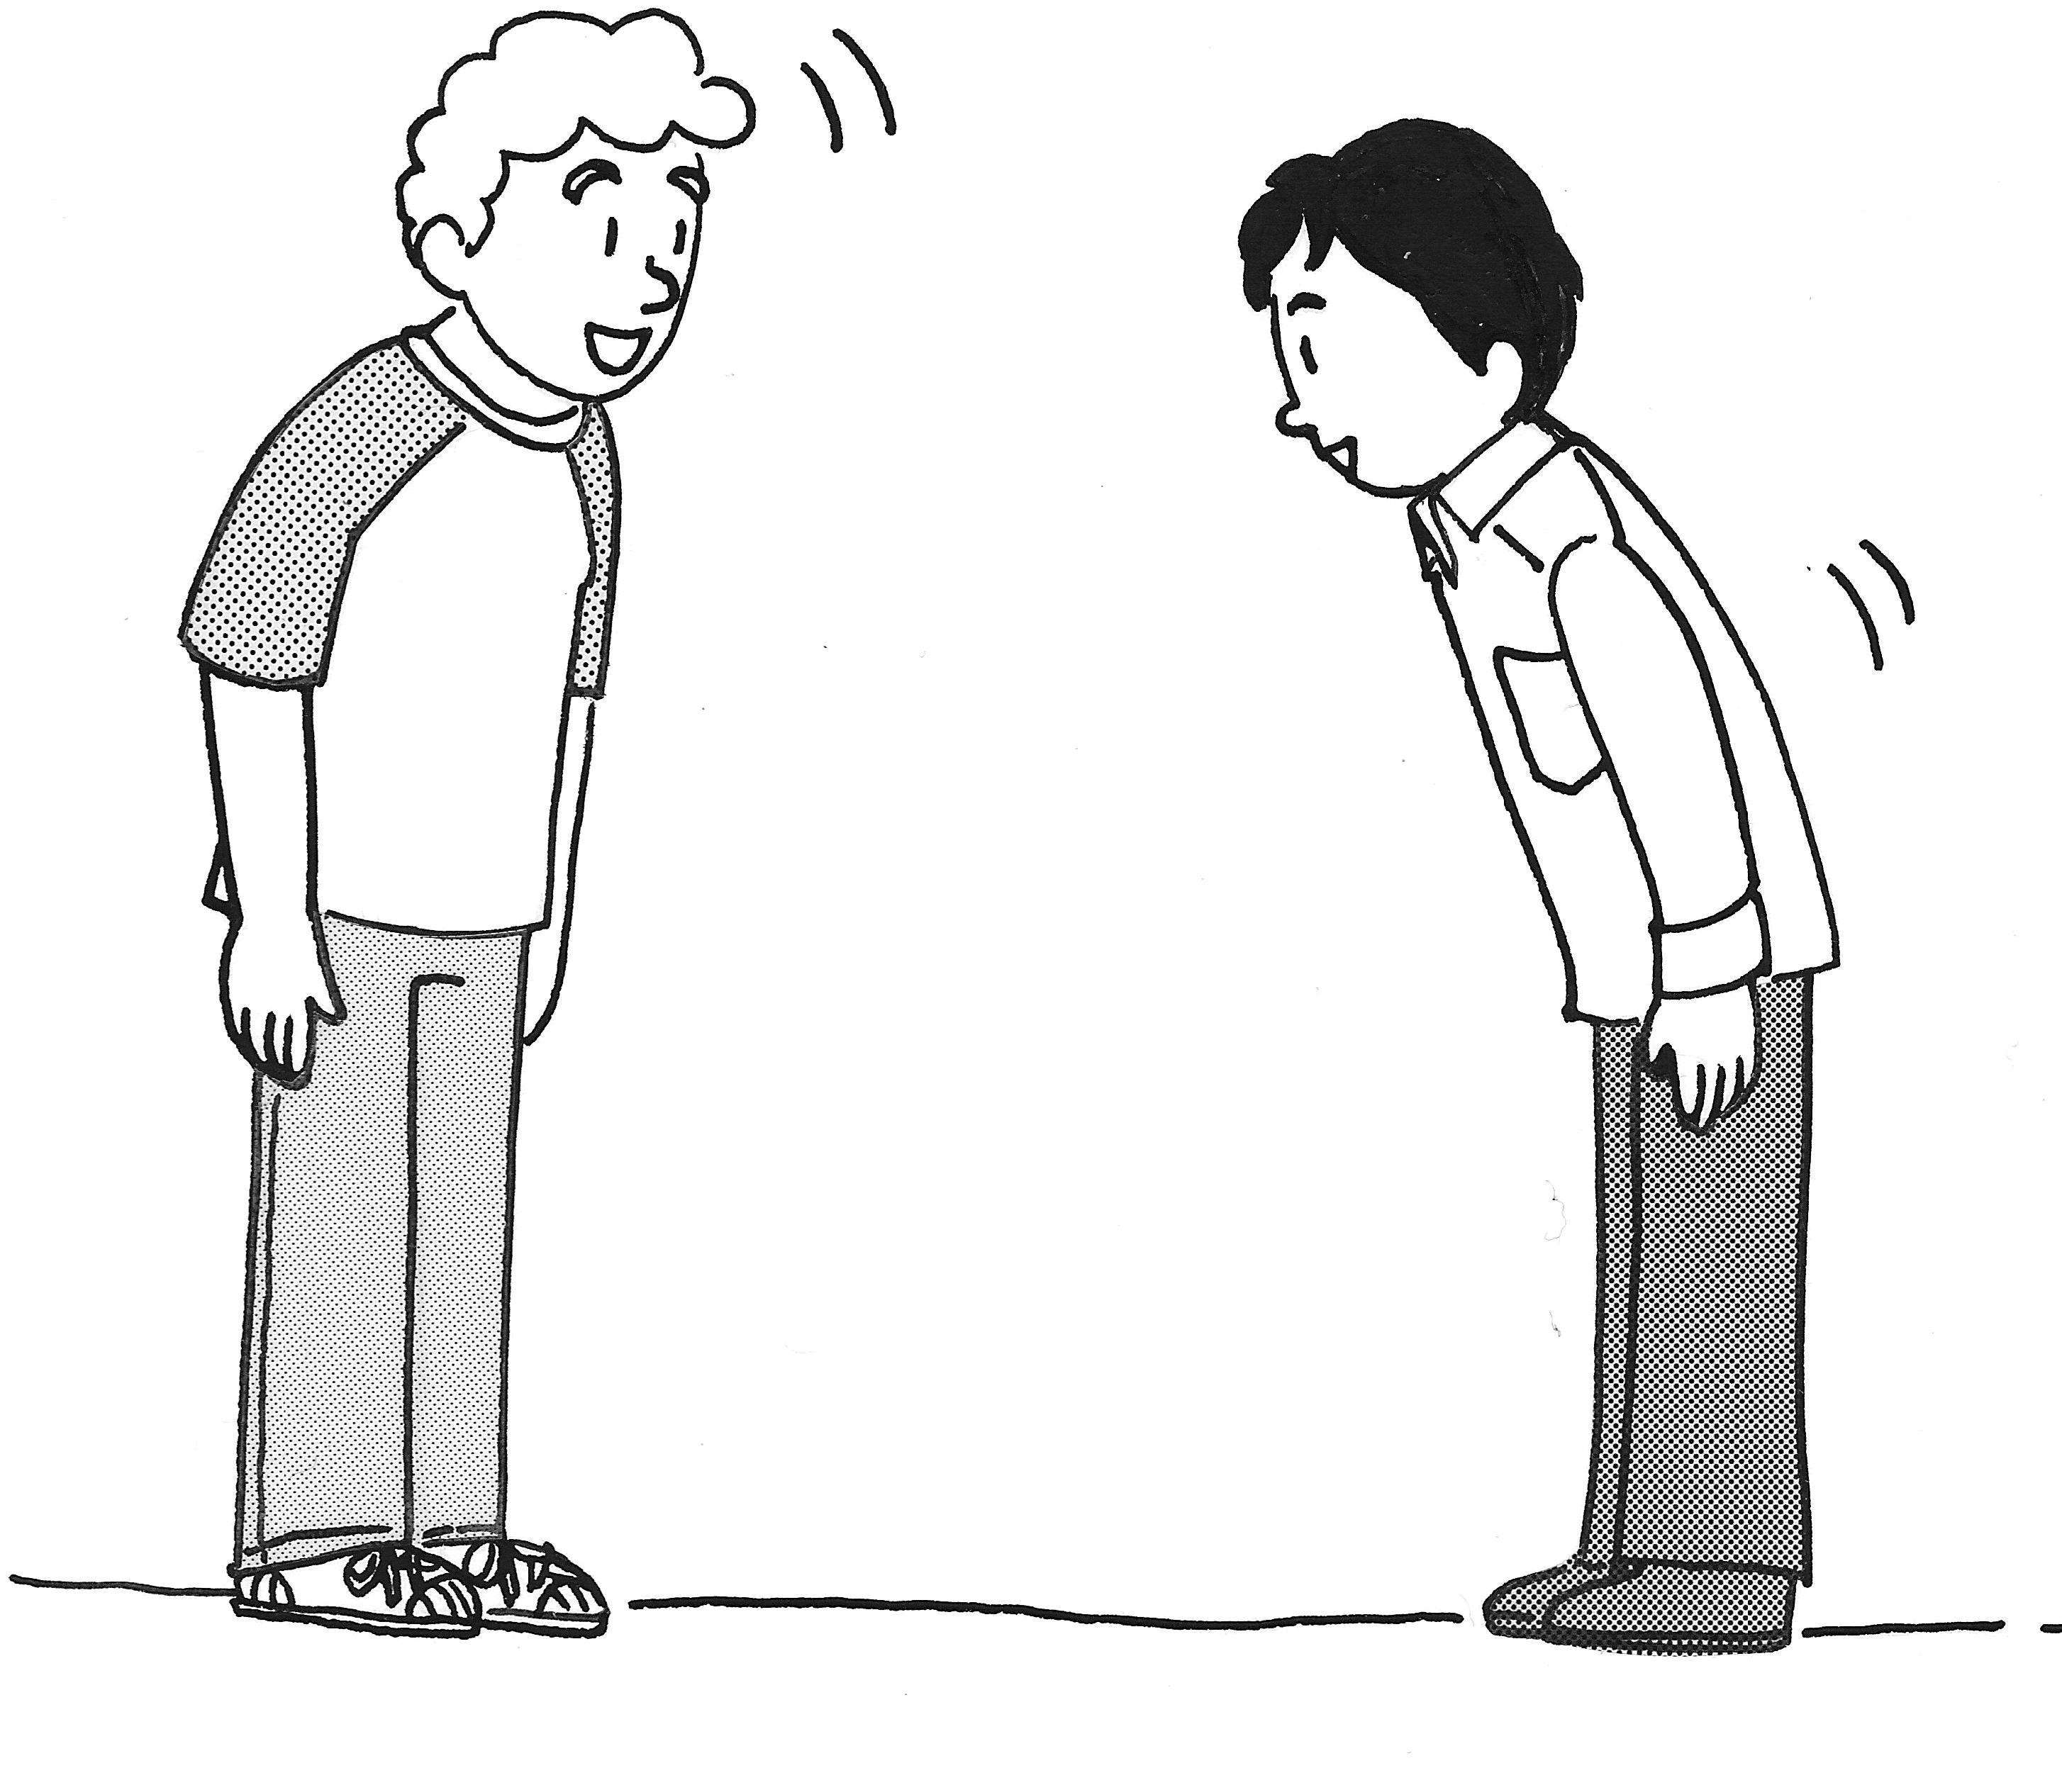
Introducing yourself
(Textbook / p8)
はじめまして。
Hajimemashite.
(How do you do?)
～です。どうぞよろしく。
~desu. Doozo yoroshiku.
(I am ～. Pleaed to meet you.)

Slide 3
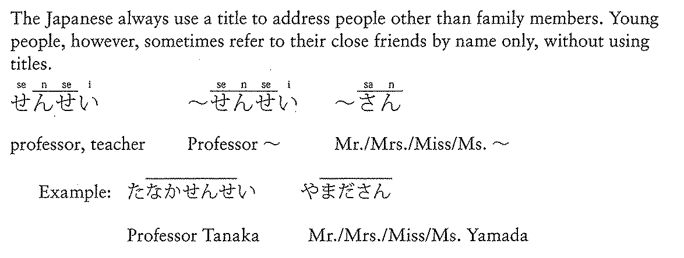
Forms of address
(Textbook / p6-7)

Slide 4
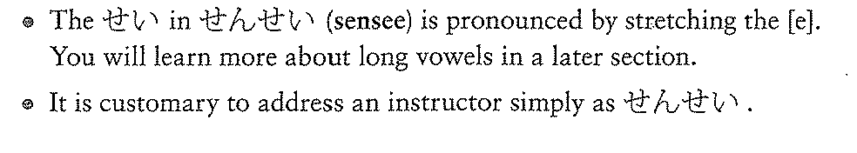
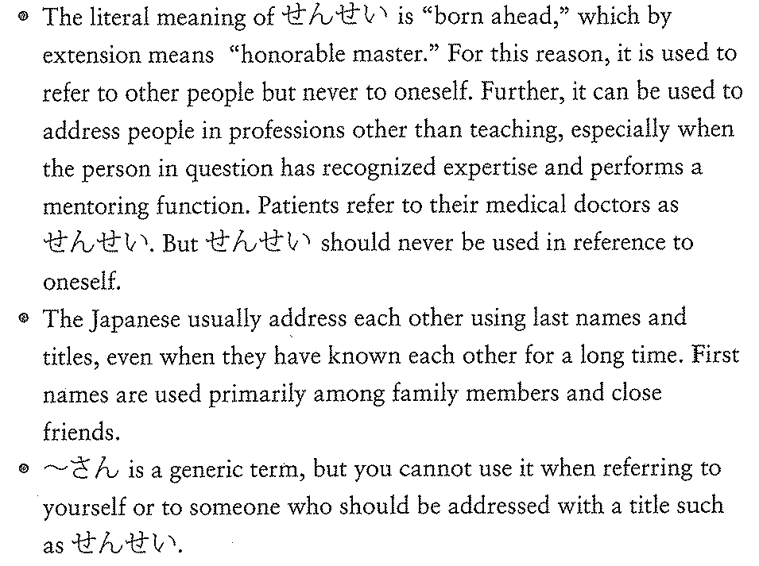
Forms fo address
(Textbook / p6-7)

Slide 5
せんせい(Teachers)
まきの せんせい (Makino sensee)
とくます せんせい(Tokumasu-sensee : in charge)
まつい せんせい(Matsui-sensee)
しばた せんせい(Shibata-sensee)
ひさえ せんせい(Hisae-sensee)

Slide 6

Japanese Orthography

Slide 7
Characters
3 types
Hiragana
  あいうえお <curvilinear shape>
Katakana
  アイウエオ <rectilinear shape>
Kanji (Chinese characters)
  牧野成一

Slide 8
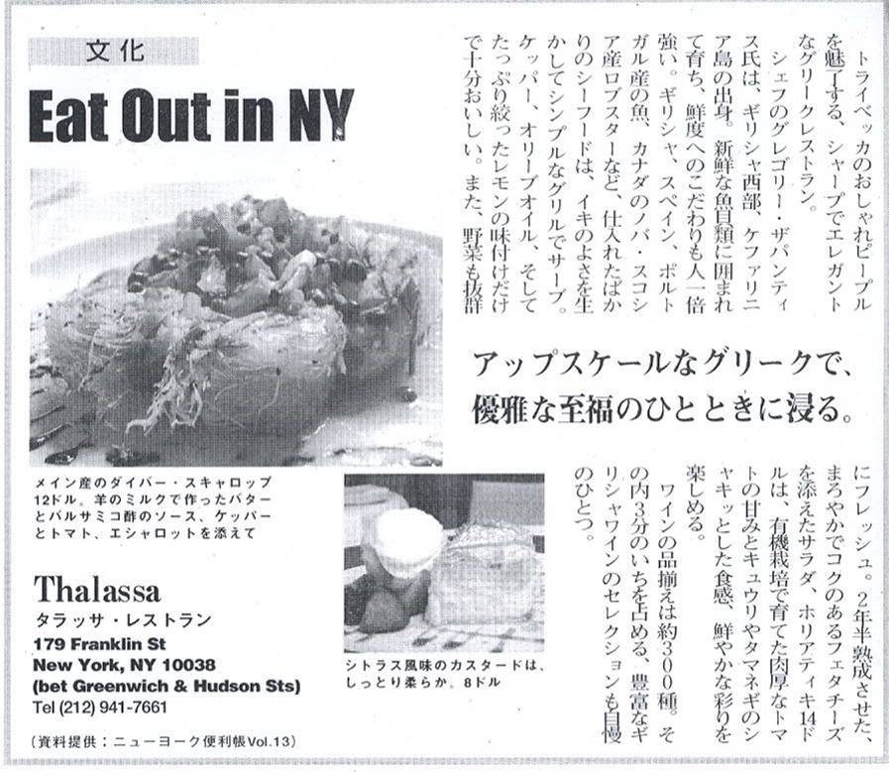

Slide 9
ひらがな(Hiragana)
function words (words such as in, at, and on)
Inflectional endings (to show negatives, tense, etc.)
Words of Japanese origin
私は日本語を勉強します。
私は日本に行ったことがありません。

Slide 10
カタカナ(Katakana)
Words borrowed from other languages
Words for sounds
私はケーキやチョコレートが好きです。
ドーン！
ワンワン

Slide 11
漢字(Kanji)
Content words (nouns, verbs, adjectives)
私は日本語を勉強します。
私は日本に行ったことがありません。
私はケーキやチョコレートが好きです。

Slide 12
Evolution of hiragana
Textbook (p2)
Hiragana evolved through the simplification of Chinese characters.
The main evolution occurred during the Haian period (794-1185).
Kanji (Chinese characters) indicate the meaning (as well as the sound).
Hiragana/katakana indicate the sound.

Slide 13
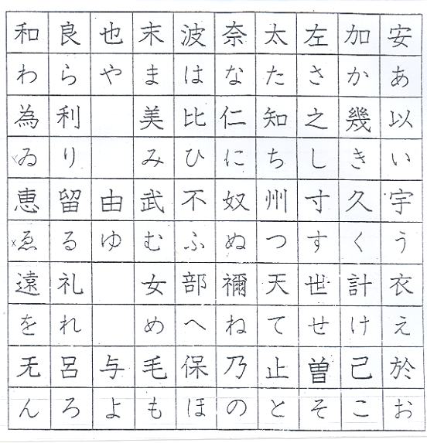

Slide 14
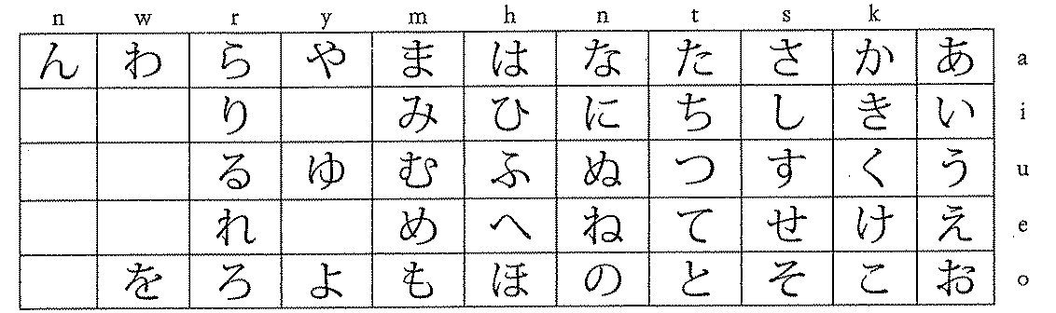
Hiragana Chart
(Textbook / p3)

Slide 15
Diacritics (two dots & a circle)
(Textbook / p3)

Slide 16
Glides
(Textbook / p3)

Slide 17
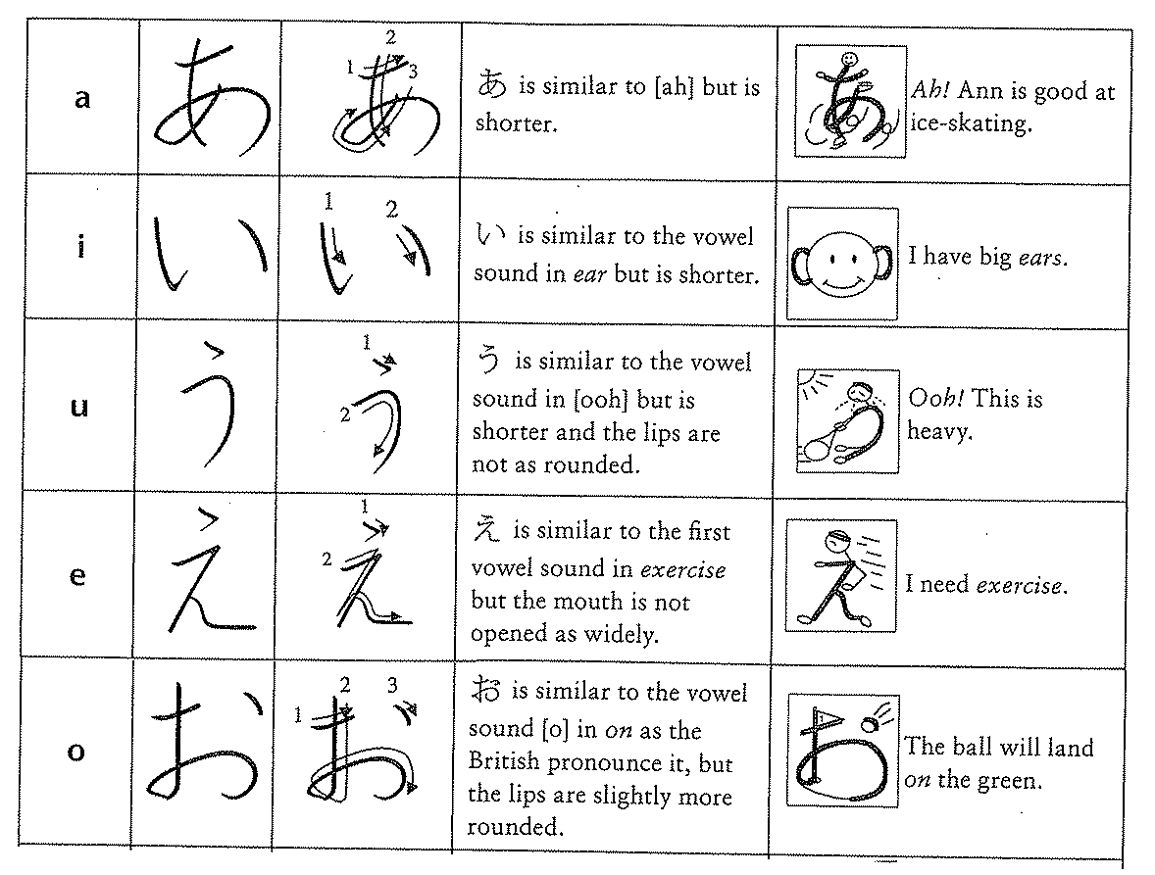
Mnemonic
(Textbook / p4)
The mnemonic pictures and keys below have been provided to help you memorize the hiragana characters. Remember that the mnemonic pictures are not accurate representations of the shapes or the sounds of the characters.

Slide 18
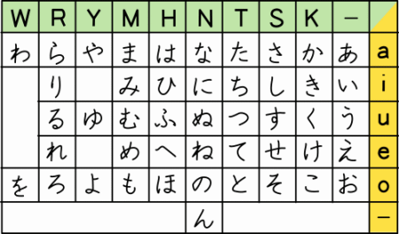

Slide 19
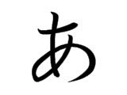

Slide 20
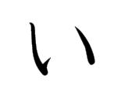

Slide 21
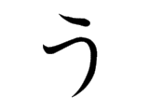

Slide 22
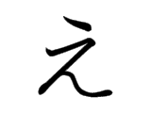

Slide 23
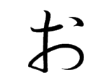

Slide 24
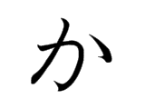

Slide 25
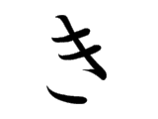

Slide 26
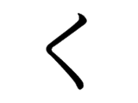

Slide 27
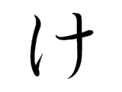

Slide 28
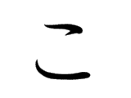

Slide 29
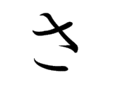

Slide 30


Slide 31
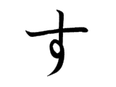

Slide 32
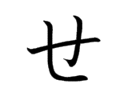

Slide 33
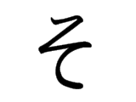

Slide 34
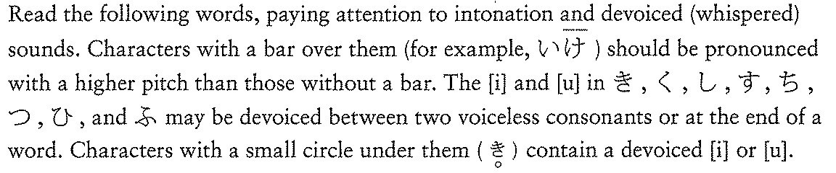
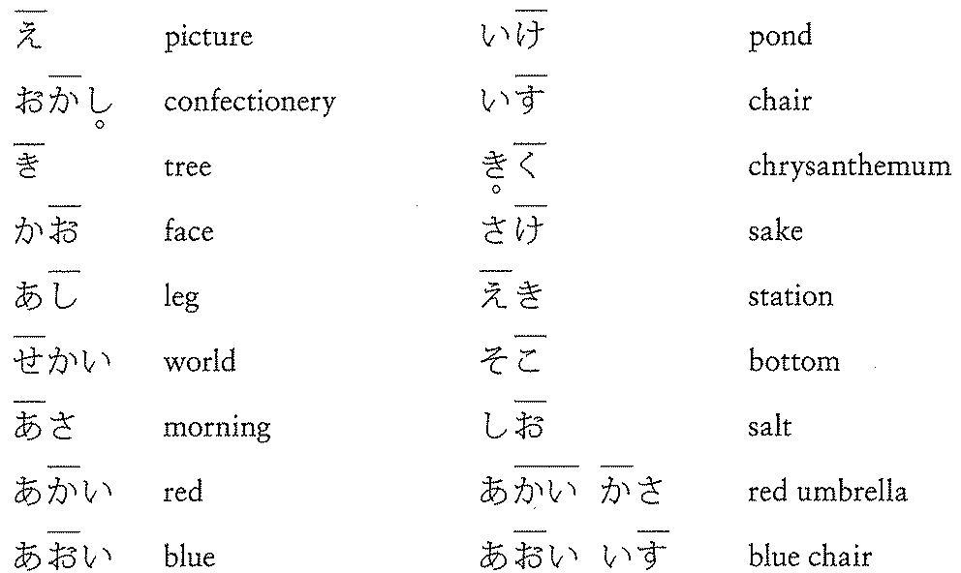
Reading Hiragana
(Textbook / p6)

